Slide 3
개요
1
프로젝트 필요성
출처 : 경찰청

Slide 4
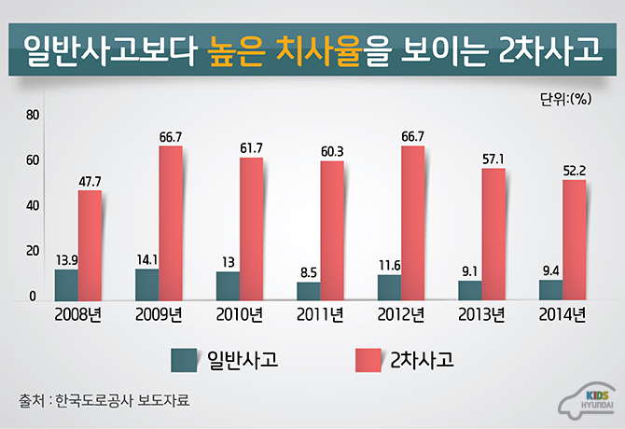
개요
1
프로젝트 필요성

Slide 5
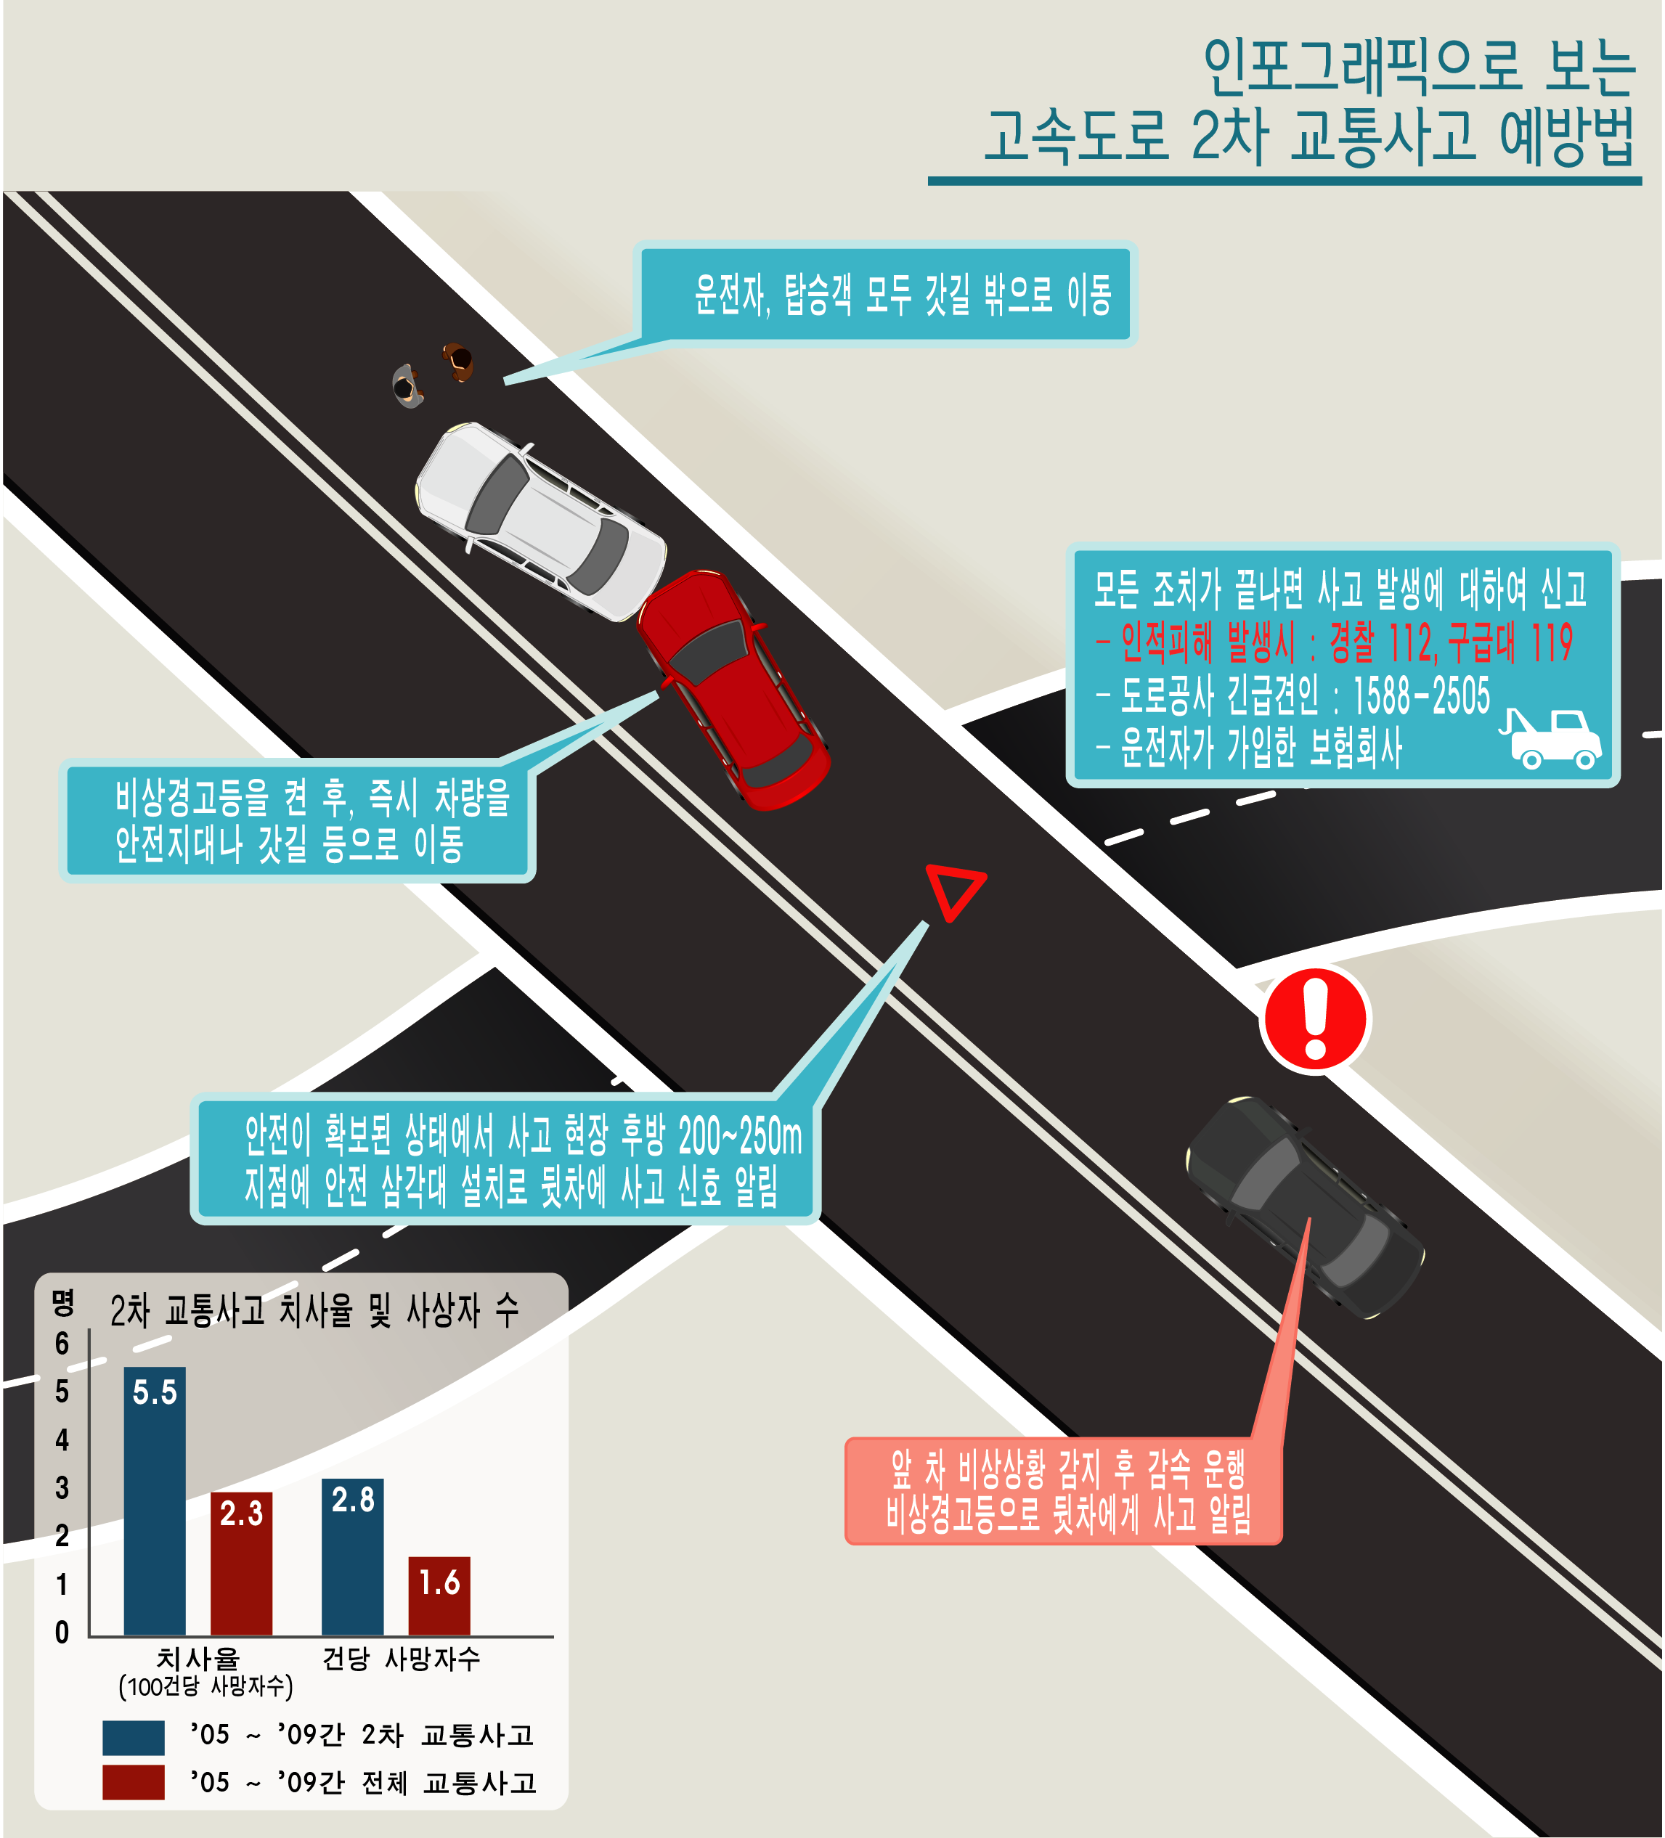
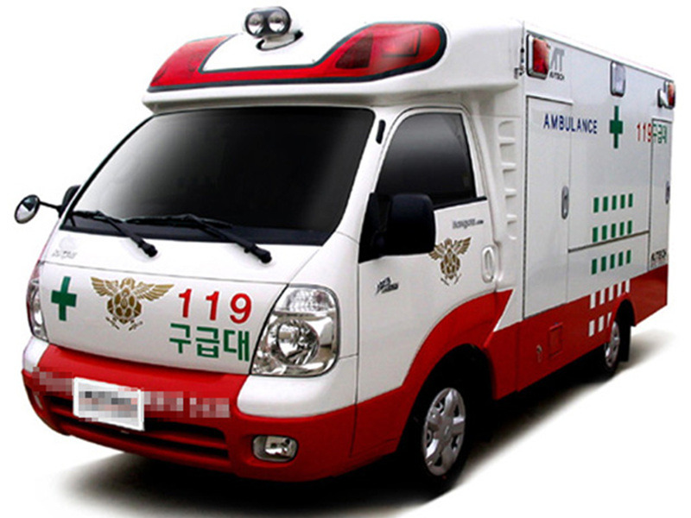
목표
2
프로젝트 목표

Slide 6
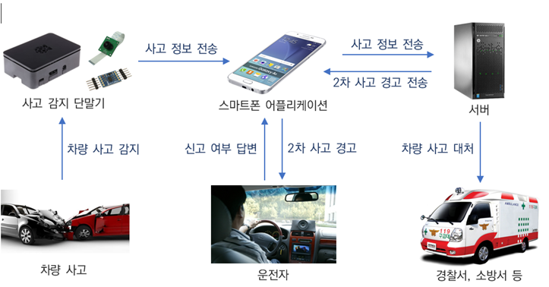
추진
3
프로젝트 내용

Slide 7

추진
3
프로젝트 내용

Slide 8

추진
3
프로젝트 내용

Slide 9



추진
3
프로젝트 내용
OR

Slide 10
추진
3
프로젝트 내용
단말기에서 사고 감지
단말기로부터 현재 상황에 대한
사진 이미지를 어플리케이션으로 전송
음성인식을 이용하여 신고여부 또는
현재 운전자의 의식 상태를 판단
신고한다는 답변
의식이 없다고 판단
어플리케이션에서 단말기로부터 받은
사진 정보와 GPS정보를 서버로 전송
사고 정보를 토대로 구조요청
사고주변 운전자에게 사고 소식 제공

Slide 11
추진
3
프로젝트 역할 분담
김성현
K
K
김미수
단말기 제작 및 제어
사고 감지 알고리즘 제작
Server 제작
서버-어플리케이션 연결
사고 정보 전송 시스템 구현
김동호
K
어플리케이션 제작
서버-어플리케이션 연결
휴대폰과 단말기 연결

Slide 12
추진
3
프로젝트 일정
수행 내용 | 추진 일정 |  |  |  |  |  |  |  |  |  |  |  | 비고
 | 2주 | 3주 | 4주 | 5주 | 6주 | 7주 | 8주 | 9주 | 10주 | 11주 | 12주 | 13주
자료 조사
어플리케이션 제작
서버 제작
어플리케이션-서버 연결
단말기 제작
단말기-어플리케이션 연결
테스트
특허 출원
보고서 작성

Slide 13
추진
3
프로젝트 예산
항목 | 품명 | 수량 | 단가 | 금액
재료비 | 라즈베리파이3 | 1 | 54,500 | 54,500
 | 충격센서 | 1 | 3,000 | 3,000
 | 가속도센서 | 1 | 2,200 | 2,200
 | 라즈베리파이 카메라 모듈 | 2 | 29,700 | 59,400
합계 |  |  |  | 119,100

Slide 14
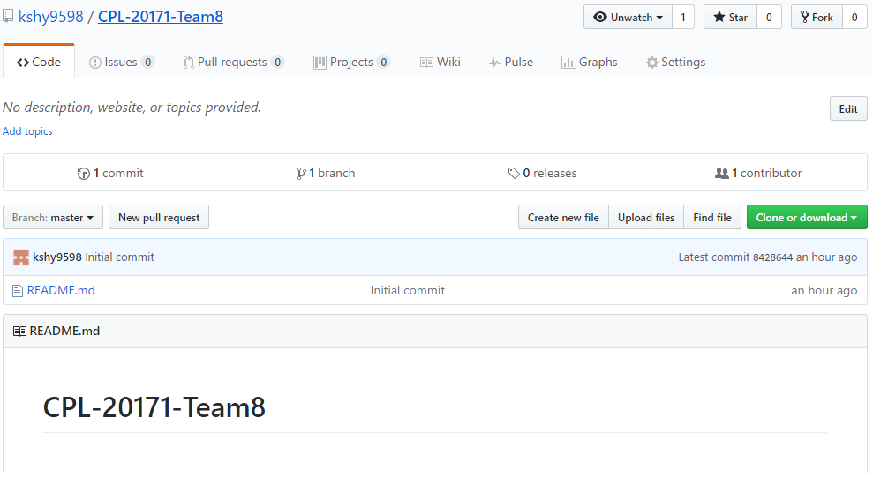
진행상황
4
Github

Slide 15
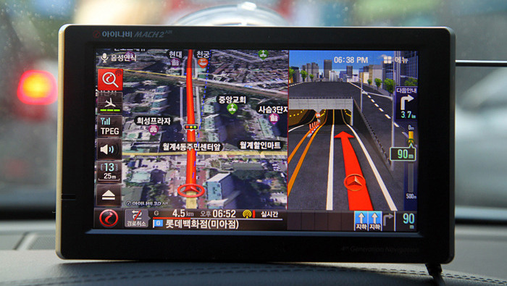
활용방안
5
차량에 부착

Slide 16
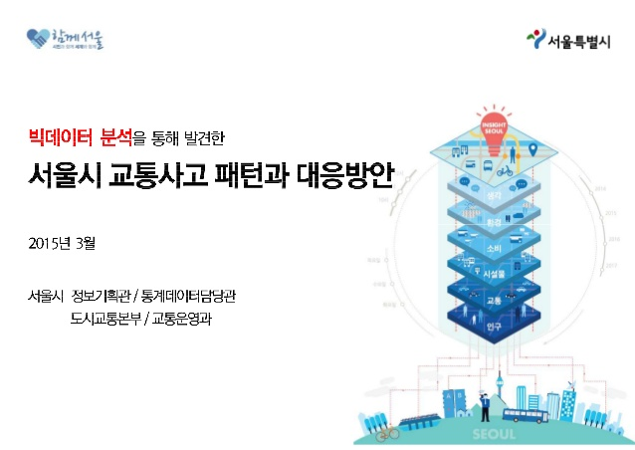
활용방안
5
교통사고 데이터 활용

